Slide 1
Пояснительная записка к проекту решения Думы Нытвенского городского поселения
«О бюджете Нытвенского городского поселения на 2019 год и на плановый период 2020 и 2021 годов»

Slide 2
Основные положения бюджетной политики Нытвенского городского поселения
Сохранение структуры бюджета Нытвенского городского поселения, обеспечивающей его устойчивость и способность своевременно исполнять обязательства в долгосрочной перспективе;
Гарантированное исполнение действующих расходных обязательств с учетом необходимости их оптимизации и повышения эффективности использования финансовых ресурсов
Привлечение в бюджет Нытвенского городского поселения средств из федерального бюджета и бюджета Пермского края в качестве дополнительных ресурсов для финансового обеспечения полномочий поселения
Увеличение объема бюджетных ассигнований, направляемых на финансовое обеспечение капитальных вложений в объекты муниципальной собственности Нытвенского городского поселения, по отношению к уровню текущего года
Формирование бюджета в программном формате с отражением в муниципальных программах показателей стратегических документов и их целевых значений
Формирование «напряжённого» прогноза по доходам бюджета Нытвенского городского поселения
Обеспечение прозрачности и открытости бюджета и бюджетного процесса
1
2
3
4
5
6
7
8
Обеспечение преемственности бюджетной политики в части утвержденных в текущем . финансовом году в решении о бюджете городского поселения бюджетных ассигнований

Slide 3
Основные направления налоговой политики
Стабильность налоговой политики Нытвенского городского поселения в отношении налоговых ставок и налоговых льгот
Реализация мероприятий, направленных на повышение уровня собираемости налоговых доходов и снижение задолженности
Максимально эффективное использование и управление имущественным и земельным ресурсом в условиях объективного снижения неналоговых поступлений в бюджет Нытвенского городского поселения

Slide 4
Сценарные условия для формирования бюджета Пермского края
Инфляция, % к предыдущему периоду
Фонд заработной платы, темп роста, %

Slide 5
Основные параметры бюджета
2019
2020
2021

Slide 6
Налоговые и неналоговые доходы
45,8%
Налог на доходы физических лиц
2019
15,5%
Прочие налоговые и неналоговые доходы
8,3%
Налог на имущество
14,6%
Транспортный налог
15,8%
Земельный налог
105,1
101,8
101,8

Slide 7
Налоговые и неналоговые доходы бюджета Нытвенского городского поселения на 2019-2021 гг. (тыс. рублей)

Slide 8
Структура доходов Нытвенского городского поселения
2019 год
Транспортный налог
Земельный налог
Налог на имущество
Прочие доходы
Безвозмездные поступления
НДФЛ
Акцизы

Slide 9
Налог на доходы физических лиц, тыс. руб.

Slide 10
Акцизы, тыс. руб.

Slide 11
Налог на имущество физических лиц,
тыс. руб.

Slide 12
Транспортный налог,
тыс. руб.

Slide 13
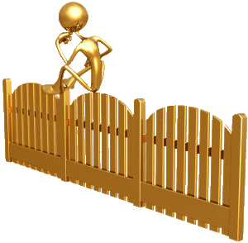
Земельный налог, тыс. руб.

Slide 14
Арендная плата за земельные участки, тыс. руб.

Slide 15
Доходы от сдачи в аренду имущества, тыс. руб.

Slide 16
Безвозмездные поступления бюджета Нытвенского городского поселения
Наименование | Доходы бюджета, тыс.руб.
 | 2018 г. | 2019 г. | Динамика, % | 2020 г. | 2021 г.
Безвозмездные поступления всего, в т.ч: | 21452,4 | 13102,3 | 65,6 | 15830,0 | 20992,3
Дотации из краевого бюджета | 5590,0 | 0,0 | 0,0 | 0,0 | 0,0
Дотации из районного бюджета | 5139,3 | 12683,7 | 246,8 | 11115,0 | 9885,5
Дотации бюджетам городских поселений на поддержку мер по обеспечению сбалансированности бюджетов | 1472,5 | 0,0 | 0,0 | 0,0 | 0,0
Субсидии бюджетам городских поселений | 7662,1 | 0,0 | 0,0 | 0,0 | 0,0
Прочие субсидии бюджетам городских поселений | 415,9 | 56,6 | 13,6 | 56,6 | 56,6
Субвенции бюджетам городских поселений на выполнение передаваемых полномочий субъектов Российской Федерации: | 61,8 | 362,0 | 585,8 | 354,3 | 354,3
на составление протоколов об административных правонарушениях, иные задачи по направлению "Общественная безопасность»; | 9,4 | 9,5 | 101,1 | 9,5 | 9,5
создание и организация деятельности административных комиссий; | 43,7 | 43,8 | 100,2 | 43,8 | 43,8
на осуществление полномочий по страхованию граждан Российской Федерации, участвующих в деятельности дружин охраны общественного порядка на территории Пермского края; | 1,0 | 0,0 | 0,0 | 0,0 | 0,0
поддержка специалистов, работающих и проживающих в сельской местности по оплате жилого помещения и коммунальных услуг; | 7,7 | 7,7 | 100,0 | 0,0 | 0,0
мероприятия по отлову безнадзорных животных, их транспортировки, учету и регистрации, содержанию, лечению, кастрации (стерилизации), эвтаназии, утилизации; | 0,0 | 283,5 | 0,0 | 283,5 | 283,5
администрирование государственных полномочий по организации проведения мероприятий по отлову безнадзорных животных, их транспортировка, учету и регистрации, содержания, лечению, кастрации (стерилизации), эвтаназии, утилизации; | 0,0 | 17,5 | 0,0 | 17,5 | 17,5
Прочие межбюджетные трансферты | 988,9 | 0,0 | 0,0 | 4304,1 | 10695,9
Прочие безвозмездные поступления в бюджеты поселений | 126,6 | 0,0 | 0,0 | 0,0 | 0,0

Slide 17
Дотации бюджетам поселений на выравнивание бюджетной обеспеченности, тыс. руб.

Slide 18
Основные подходы к формированию расходов бюджета Нытвенского городского поселения на 2016-2021 годы
Повышение эффективности бюджетных расходов на 2019-2021 г.;
Финансовое обеспечение инвестиционных объектов, начатых в предыдущем бюджетном цикле;
Обеспечение адресной реализации мероприятий на территории Нытвенского городского поселения;
Индексация окладов работников муниципальных бюджетных учреждений на 4,1 % (планируемый уровень инфляции в 2019 году);
Доплаты низкооплачиваемым работникам до МРОТ в Пермском крае (12972,0руб.);
Планирование расходов на оплату коммунальных услуг исходя из среднего потребления за 2016 – 2018 годы, тарифов утвержденных РСТ на 2019 – 2021 годы по теплоэнергии, водоснабжению, водоотведению. По электроэнергии – с учетом средневзвешенных тарифов в 2018 году с применением индекса – дефлятора цен – 105 % ежегодно;
Планирование материальных и текущих расходов на уровне 2018 года, без применения индексов – дефляторов, кроме услуг связи и ГСМ.

Slide 19
Балансировка бюджета Нытвенского городского поселения
млн. руб.
2016 год
факт
2017 год
факт
2018 год
оценка
2019 год
проект
2020 год
прогноз
2021 год
прогноз
ДОХОДЫ
97,8
95,2
77,7
72,2
76,0
82,2
РАСХОДЫ
102,0
96,3
77,9
77,8
76,0
82,2
в т.ч. условно утвержденные
1,8
3,6
ДЕФИЦИТ
(-) 4,2
(-) 1,1
(-) 0,2
(-) 5,6
0,0
0,0

Slide 20
Переход на программный бюджет 2018 г. – 78,0% 2019 г. – 80,2% 2020 г. – 82,2% 2021 г. – 87,3%

Slide 21
Программно – целевой принцип формирования бюджета
19,8%
80,2%
Непрограммные мероприятия
Муниципальные программы

Slide 22
Муниципальные программы Нытвенского городского поселения
2019
2020
2021

Slide 23
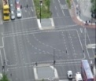
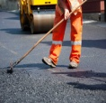
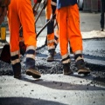
Расходы дорожного фонда
Содержание 148,2 км автомобильных дорог и внутриквартальных дорог местного значения (13569,1 тыс.руб.; 14180,0 тыс.руб.; 14505,0 тыс.руб.);
Постановка на государственный кадастровый учёт автомобильных дорог Нытвенского городского поселения (181,9 тыс.руб.; 290,0 тыс. руб.; 195,0 тыс. руб.);
Ежегодное обслуживание светофорных объектов 100,0 тыс. руб. ежегодно;
Обустройство пешеходных переходов пр. Ленина 39, 11, пр. Ленина 23, 17, К. Либкнехта, 118 (КГАПОУ
«НМТ»), Торговая (д/с № 10) в 2019 г. 650,0 тыс. руб.;
Устройство дорожной разметки и водоотводных сооружений (839,9 тыс.руб.; 441,9 тыс. руб.; 1000,0 тыс. руб.);
Установка дорожного ограждения на опасных участках автодорог в 2019 г. -100,0 тыс. руб., в 2020-2021 г.-250,0 тыс. руб.;
Приобретение и монтаж светофорных объектов типа Т7 в 2019 г. 100,0 тыс. руб.;
Ремонт участков автомобильных дорог: по проспекту Металлургов в 2019 г.-411,4 тыс.руб.; по ул. Карла Маркса, Матигорова в 2020 г.-295,0 тыс. руб.; по ул. Торговая устройство тротуара в 2021 г.-1521,8 тыс.руб.; по ул. Карла Либкнехта в 2021 г.-1001,5 тыс.руб.; по улицам Розы Люксембург, Ленина, Оборина, проспект Ленина в 2019 г.-1614,8 тыс.руб.; по адресам: ул. 2-ая Гаревская г. Нытва, ул. Оськинская д. Оськино, ул. Энгельса г. Нытва в 2020 г.-852,0 тыс. руб.;
Разработка проектно-сметной документации «Реконструкция автомобильных дорог: «Нытва-Новоильинский»-
п.Солнечный, от Лесхоза до комбината строительных конструкций, по ул. Луговая, Комарова в 2019 г. 1210,0 тыс. руб.;
Реконструкция автомобильной дороги по ул.Комсомольская в 2020 г. 2046,1 тыс. руб.;

Slide 24
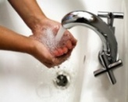
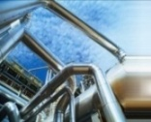
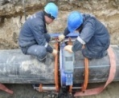
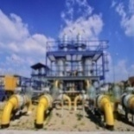
Развитие коммунально – инженерной инфраструктуры Нытвенского городского поселения
Приобретение имущественного комплекса систем водоснабжения водоотведения г. Нытва в 2019 г. -1000,0 тыс. руб., 2020 г. – 1700,0 тыс. руб., в 2021 г. – 235,9 тыс. руб.;
Техническое обслуживание газовых сетей в 2019 г. -300,0 тыс. руб., в 2020 г. -310,0 тыс. руб., в 2021 г. -320,0 тыс. руб.;
Экспертиза проектно-сметной документации инвестиционного проекта «Строительство распределительных сетей газопроводов для газоснабжения жилых домов г. Нытва в 2019 г. -650,0 тыс. руб.;
Строительство распределительных сетей газопроводов для газоснабжения жилых домов г. Нытва в 2020 г. -5738,8 тыс. руб., в 2021 г. -14261,2 тыс. руб.

Slide 25
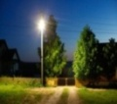
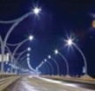
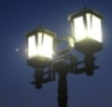
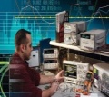
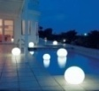
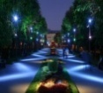
Энергосбережение и повышение энергетической эффективности в Нытвенском городском поселении
Ремонт уличных сетей наружного освещения в 2020 г. в м/р «Мышья горка», 500,0 тыс. руб.;
Ремонт уличных сетей наружного освещения в 2021 г. д. Косинцы, ул. Пермская от д.24 до д.50, 500,0 тыс. руб.;
Ремонт, замена и дополнительная установка светильников по 400,0 тыс. руб. в 2019 – 2020 г.; в 2021 г. – 50,0 тыс. руб.;
Приобретение оборудования приборов, аппаратуры, изделий и материалов по 250,0 тыс. руб. в 2019 -2020 г. ; в 2021 г. – 50,0 тыс. руб.;
Ремонт уличных сетей наружного освещения в 2019 г. по улицам Чапаева, Будённого, пер. Молодёжный, 500,0 тыс. руб.;
Выполнение работ по выносу оборудования из ТП, установке датчиков света в 2019 г.-100,0 тыс. руб.;
Приобретение оборудования, материалов для проведения работ по выносу оборудования из ТП, установке датчиков света в 2019 г. -150,0 тыс. рублей;
Оплата электрической энергии наружного освещения (4033,0 тыс. руб.; 2280,0 тыс. руб.; 100,0 тыс. руб.).

Slide 26
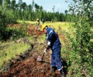
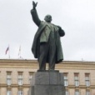
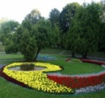
Благоустройство территории Нытвенского городского поселения
Озеленение территории Нытвенского городского поселения (1590,0 тыс.руб.; 1300,0 тыс.руб.; 1300,0 тыс.руб.): содержание парков, аллей, клумб, газонов; вырубка аварийных деревьев; благоустройство пустырей; акарицидная обработка территории; кронирование деревьев; обработка территории от борщевика; рекультивация мест после вырубки деревьев; вырубка аварийных деревьев в местах массового отдыха;
Организация сбора, вывоза бытовых отходов, мусора и организация мероприятий по контролю за соблюдением и соблюдению муниципальных правовых актов (1301,0 тыс.руб.; 701,0 тыс.руб.; 701,0 тыс.руб.): уборка несанкционированных свалок; создание и содержание мест накопления твердых коммунальных отходов; мероприятия по отлову безнадзорных животных;
Восстановление нормативного состояния объектов ритуального назначения (600,0 тыс.руб.; 590,0 тыс.руб.; 590,0 тыс.руб.): сбор и вывоз мусора; благоустройство мест захоронения; установка и обслуживание емкости для воды; акарицидная обработка и дератизация; вырубка, сбор и вывоз кустов, порослей; демонтаж общественных туалетов; приобретение и монтаж общественных туалетов; обслуживание общественных туалетов;
Приведение в качественное состояние, восстановление и улучшение элементов благоустройства (953,8 тыс.руб.; 884,5 тыс.руб.; 844,5 тыс.руб.): ремонт памятников; проведение работ по подготовке к общественным праздникам; улучшение элементов благоустройства; изготовление и установка малых архитектурных форм; содержание тротуаров, в границах населенных пунктов; реализация проектов инициативного бюджетирования; разработка технической документации; реализация проектов территориального общественного самоуправления.

Slide 27
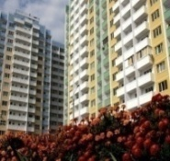
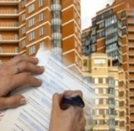
Обеспечение качественным жильем в Нытвенском городском поселении
Обследование многоквартирных домов специализированной организацией и выдача заключений 60,0 тыс. руб. ежегодно.
Текущий ремонт муниципального жилья 50,0 тыс. руб. ежегодно;
Приобретение жилых помещений в рамках реализации Муниципальной адресной программы по переселению граждан из аварийного жилищного фонда на территории Нытвенского городского поселения на 2019-2021 годы (2019 г. – 2246,7 тыс. руб.; 2020 г. – 2121,9 тыс. руб.; 2021 г. – 4036,1 тыс. руб.);

Slide 28
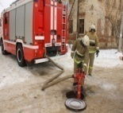
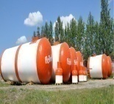
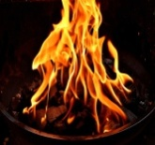
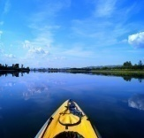
Обеспечение безопасности жизнедеятельности Нытвенского городского поселения
Создание предупреждающих условий на водных объектах в 2019 г.-10,0 тыс. рублей; 2020-2021 гг.-5,0 тыс. руб.
Содержание пожарных гидрантов 100,0 тыс. руб. ежегодно;
Монтаж и установка пожарной ёмкости с. Воробьи 1 шт. 300,0 тыс. руб. в 2019 г.;
Меры по предупреждению пожаров 77,0 тыс. руб. ежегодно;
Совершенствование противопожарной пропаганды и информирования населения 22,0 тыс. руб. ежегодно;

Slide 29
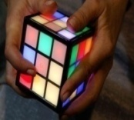
Экономическое развитие
Субсидирование части затрат, связанных с уплатой субъектами малого и среднего предпринимательства лизинговых платежей по договору (50,0 тыс. руб.; 50,0 тыс. руб.; 50,0 тыс. руб.);
Субсидирование части затрат, связанных с уплатой субъектами малого и среднего предпринимательства процентов по кредитам, привлеченным в российских кредитных организациях на строительство (30,0 тыс. руб.; 40,0 тыс. руб.; 50,0 тыс. руб.);
Субсидирование вновь зарегистрированным и действующим менее одного года на момент принятия решения о предоставлении субсидии субъектам малого предпринимательства выплат по передаче прав на франшизу (паушальный взнос) (20,0 тыс. руб.; 20,0 тыс. руб.; 20,0 тыс. руб.);
Субсидирование части затрат, связанных с уплатой субъектами малого и среднего предпринимательства первого взноса (50,0 тыс. руб.; 50,0 тыс. руб.; 50,0 тыс. руб.);
Субсидирование вновь зарегистрированным и действующим менее одного года на момент принятия решения о предоставлении субсидии субъектам малого и среднего предпринимательства- производителей товаров, работ, услуг (30,0 тыс. руб.; 30,0 тыс. руб.; 30,0 тыс. руб.).

Slide 30
Развитие культуры МБУК «Дом культуры»
Субсидии на иные цели: «Развитие материально – технической базы» в 2019 году-256,0 тыс. руб. на обеспечение развития и укрепления материально-технической базы домов культуры в населенных пунктах с числом жителей до 50 тысяч человек для приобретения микроавтобуса для обеспечения уставной деятельности МБУК «Дом культуры».
Субсидии на выполнение муниципального задания (10966,4 тыс. руб.; 10844,3 тыс. руб.; 10865,8 тыс. руб.);

Slide 31
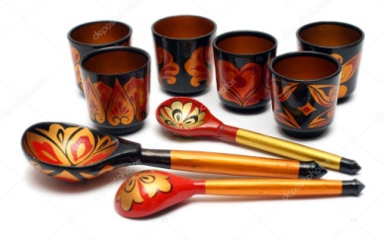
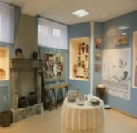
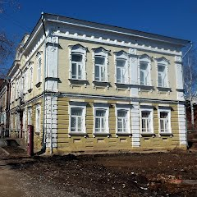
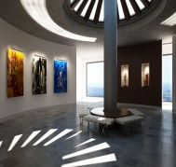
Развитие культуры МБУК «Нытвенский историко – краеведческий музей»
Субсидии на иные цели: «Развитие материально – технической базы» - 355,2 тыс. руб. 2019 г.: -проведение работ по водоотведению ливневых вод от здания МБУК "Нытвенский историко-краеведческий музей« – 184,0 тыс. руб.; -монтаж системы пожарной сигнализации в здании музея по адресу пр. Ленина, 12а – 40 тыс. руб.; -разработка проектно-сметной документации на ремонт крыши здания музея по адресу пр. Ленина, 12а – 100,0 тыс. руб.; -приобретение компьютерного оборудования – 31,2 тыс. руб.;
Субсидии на выполнение муниципального задания (4738,6 тыс. руб.; 4232,9 тыс. руб.; 4250,6 тыс. руб.);
Приведение в нормативное состояние объекта культурного наследия – 750,0 тыс. руб. на разработку научно-проектной документации на ремонт и приспособление объекта культурного наследия для современного использования.

Slide 32
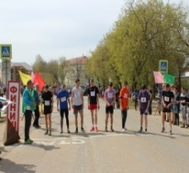
Развитие физической культуры и спорта в Нытвенском городском поселении
Субсидии на иные цели: «Развитие материально – технической базы» (2019 г. - 87,5.): -приобретение компьютерного оборудования-25,7 тыс. руб.; -приобретение светодиодных светильников для хоккейного корта – 61,8 тыс. руб.;
Субсидии на выполнение муниципального задания (8131,4 тыс. руб.; 8153,8 тыс. руб.; 8186,8 тыс. руб.);

Slide 33
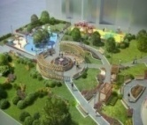
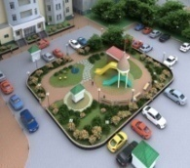
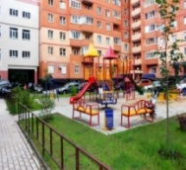
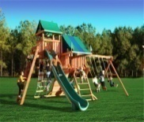
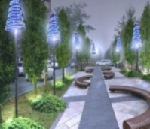
Формирование современной
городской среды
2019 г. - Благоустройство дворовых территорий в г. Нытва по адресам: пр. Ленина,37, ул. Мира,24, ул. Комсомольская,7, ул. Буденного,35, пр. Ленина,32, пр. Ленина,41, ул. Комсомольская,9, ул. М.Горького,14, 16, 18а, ул. Буденного, 33, ул. Чапаева,5, 460,2 тыс. руб.;
2020 г. - Благоустройство дворовых территорий в г. Нытва по адресам: пр. Ленина, 1, 2, 3, 4, 34, 38, 40, 6, 7, 8, 19, 20/1, 20/2, 27, ул.Комсомольская,29,22,25, 56, ул. Луначарского, 9, ул.Коммунистическая,2а, ул.Т.Самуэли,4, 6, 8, ул.Ширинкина,20а, 25, 25а, ул.Мира,8, 20, 28, 30, 22, ул. М.Горького,20а, 460,0 тыс. руб.;
2021 г. - Благоустройство дворовых территорий в г. Нытва по адресам: пр.Ленина,18, 19, 32, 39, 42, 21, 23, 27/1, 46, ул.К.Маркса,92, ул.Оборина,20, 22, 24, ул.Ширинкина,18а, ул.К.Либкнехта, 11, 13, 15, ,17, 18, 118/4, 118/3, 12, 14, 16, 26, 120,21, 24, ул.Буденного,22, 12,31 ул. Мира,2,4, 6, 12, 18, 26, 32, 10, ул. Чапаева,3, 13 ул. Ширинкина,23а, 460,0 тыс. руб.;
Благоустройство городского парка, ежегодно 551,0 тыс. руб.: 2019 г. - Благоустройство парка ЦКиД 1 этап; 2020 г. - Благоустройство парка ЦКиД 2 этап; 2021 г. - Благоустройство парка ЦКиД 3 этап;
Благоустройство детской площадки Нытвенского городского поселения по адресу: пр. Ленина, «Муравей»; пр. Ленина, «Альбатрос» в 2019 г.-280,0 тыс. руб., в 2020 г.-95,7 тыс. руб.;

Slide 34
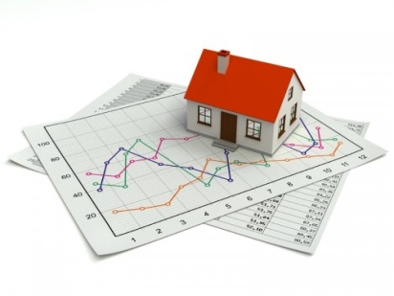
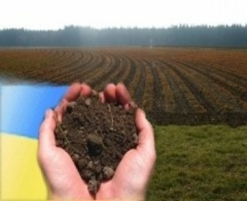
Управление земельными ресурсами и имуществом
Эффективное управление земельными ресурсами Нытвенского городского поселения (895,0 тыс. руб.; 470,0 тыс. руб.; 435,0 тыс. руб.): разработка генерального плана; внесение изменений в правила землепользования и застройки; разработка схем красных линий; реализация мероприятий по строительству и реконструкции объектов инфраструктуры; разработка градостроительной документации; подготовка земельных участков к реализации; подготовка земельных участков для предоставления многодетным семьям; проведение контрольных мероприятий соблюдения земельного законодательства;
Управление имуществом Нытвенского городского поселения (981,0 тыс. руб.; 988,7 тыс. руб.; 993,6 тыс. руб.): кадастровые работы по объектам недвижимости; содержание муниципального имущества.

Slide 35
Непрограммные мероприятия, тыс.руб.
Наименование расходного обязательства | 2018 год (ожид.) | 2019 год | в % к 2018 году | 2020 год | 2021 год
Расходы на обеспечение деятельности ОМС, в т.ч. | 13998,1 | 13965,2 | 99,8 | 12513,4 | 9243,1
- глава Нытвенского городского поселения | 1015,3 | 1015,6 | 100,0 | 1015,6 | 1015,6
- депутаты Думы поселения | 419,9 | 419,9 | 100,0 | 376,6 | 262,8
-администрация поселения, аппарат Думы | 12333,0 | 11785,2 | 95,5 | 10473,8 | 7317,3
-межбюджетные трансферты | 229,9 | 744,5 | 323,8 | 647,4 | 647,4
Мероприятия, осуществляемые органами местного самоуправления муниципального образования, в рамках непрограммных мероприятий: | 3062,0 | 1331,5 | 43,5 | 643,9 | 658,7
- расходы за счёт резервного фонда | 42,5 | 130,0 | 305,9 | 130,0 | 130,0
- оценка недвижимости, кап. ремонт муниципальных зданий | 361,2 | 0,0 | 0,0 | 0,0 | 0,0
- исполнение судебных решений | 805,8 | 90,0 | 11,2 | 0,0 | 0,0
- социальные выплаты населению, реализация государственных функций в области социальной политики (путевки) | 4,0 | 0,0 | 0,0 | 0,0 | 0,0
- мероприятия по землеустройству и землепользованию | 575,0 | 0,0 | 0,0 | 0,0 | 0,0
- проведение выборов | 28,0 | 0,0 | 0,0 | 0,0 | 0,0
- информирование населения через средства массовой информации | 132,5 | 241,0 | 181,9 | 50,0 | 50,0
- оплата председателей ТОС | 185,4 | 172,5 | 93,0 | 165,9 | 180,7
- обеспечение жильем молодых семей в Нытвенском городском поселении | 317,8 | 400,0 | 125,9 | 0,0 | 0,0
- пенсии за выслугу лет муниципальным служащим | 295,3 | 298,0 | 100,9 | 298,0 | 298,0
- мероприятия по обеспечению эксплуатации зданий и другого имущества | 314,5 | 0,0 | 0,0 | 0,0 | 0,0
Осуществление органами местного самоуправления полномочий за счет субсидий, субвенций, иных межбюджетных трансфертов | 108,3 | 61,0 | 56,3 | 53,3 | 53,3
- субвенции | 108,3 | 61,0 | 56,3 | 53,3 | 53,3
Итого | 17168,4 | 15357,7 | 89,4 | 13210,6 | 9955,1

Slide 36
«Если хочешь быть богатым, нужно быть финансово – грамотным»
Роберт Кийосаки
Спасибо за внимание!

